Slide 1
Откуда молоко пришло?

Slide 2
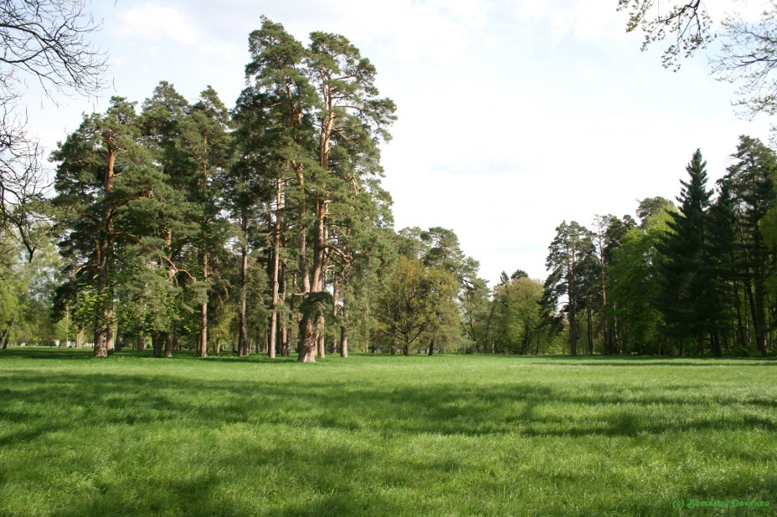

Slide 3
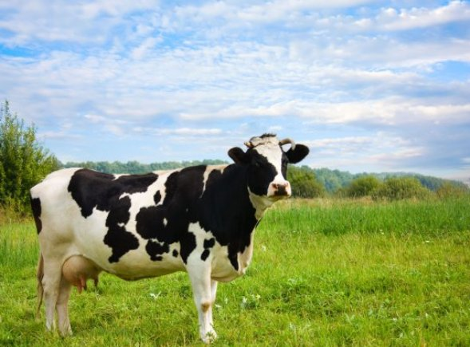


Slide 4
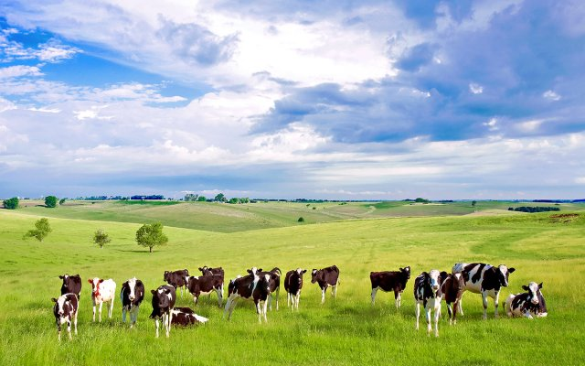
Коровы – травоядные животные. Не торопясь ходят коровы по лугу, щиплют вкусную траву; особенно им нравиться клевер, вика, тимофеевка, мятлик.

Slide 5
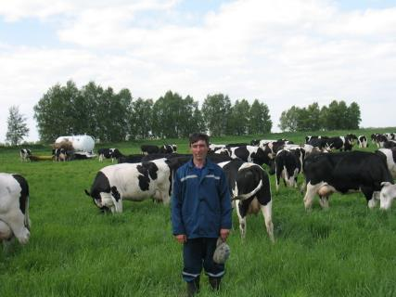
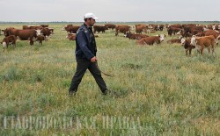
На пастбищах за коровами следят пастухи.

Slide 6
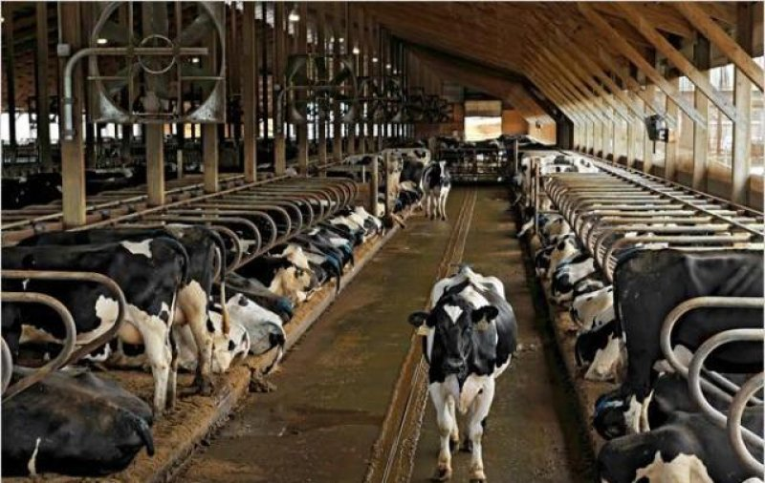
Большие стада коров живут на фермах

Slide 7
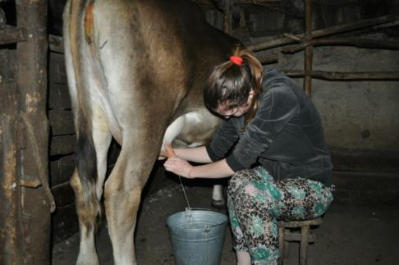
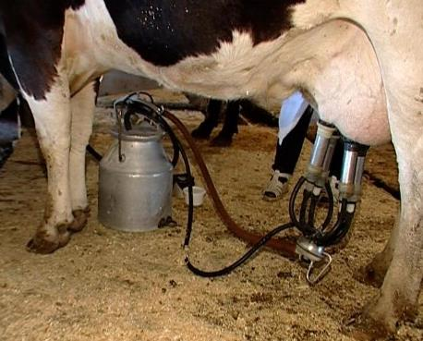
На ферме за ними ухаживают доярки. Они доят коров руками. А еще существует электрическая механическая дойка.

Slide 8
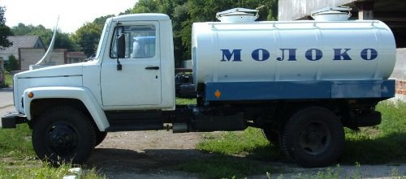
Из коровников молоко на машине в цистернах отправляется на молокозавод.

Slide 9
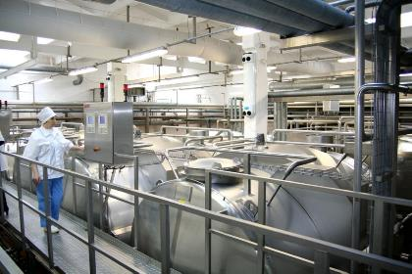
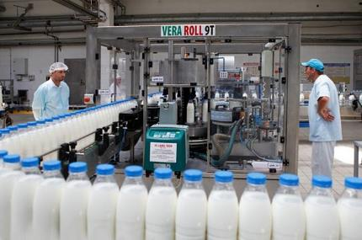
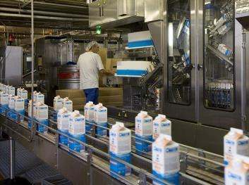
На молокозаводе с помощью специальных аппа-ратов молоко превращается в молочные продукты.

Slide 10
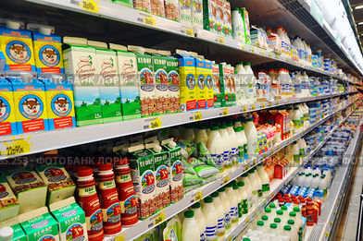
С молочного завода машина развезла молоко и молочную продукцию по магазинам. В магазине мы покупаем молоко и молочные продукты, приносим домой. Так молочко появляется на нашем столе.

Slide 11
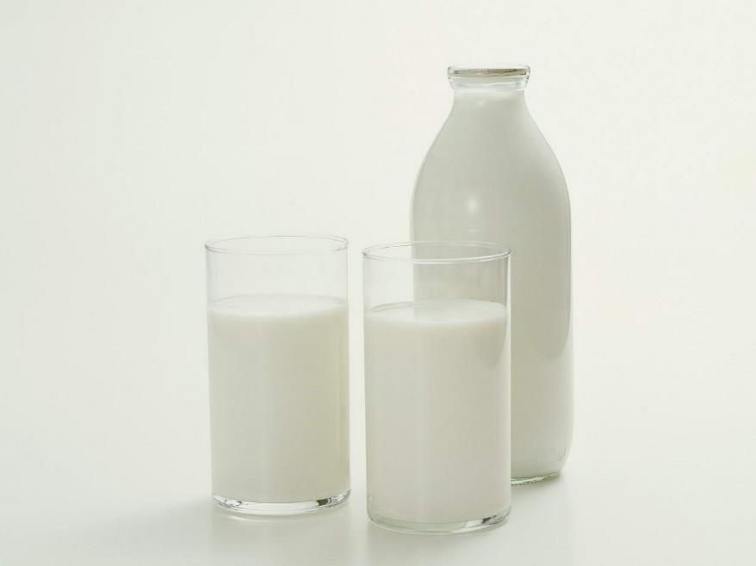
Домашнюю корову
Узнаете легко,
А, что она нам дарит?
Парное …

Slide 12
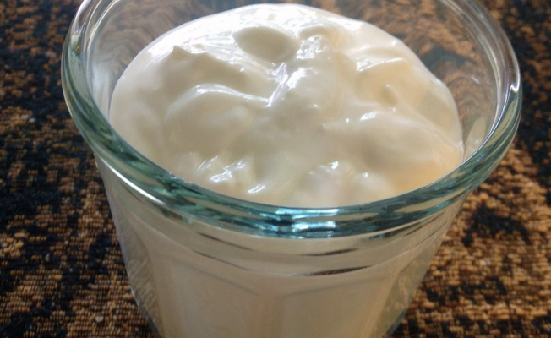
Молоко прокисло-
Не сварить нам кашу,
Пусть же дальше киснет-
Будет

Slide 13
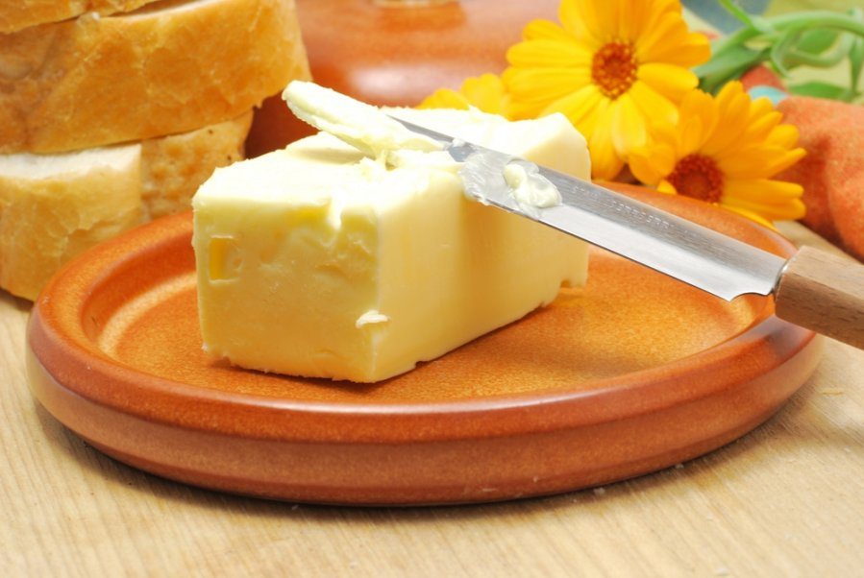
Мы на хлеб его намажем
И добавим к разным кашам.
Им мы каши не испортим -
Поговорка вторит всем.
Коль его добавим в тортик,
То получим сдобный крем.

Slide 14
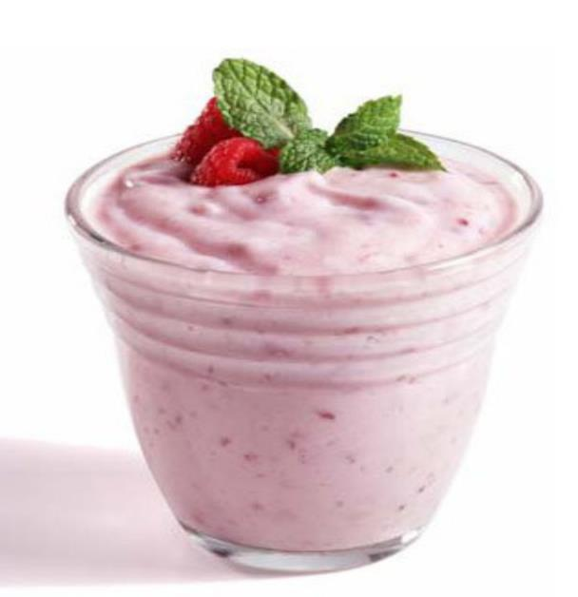
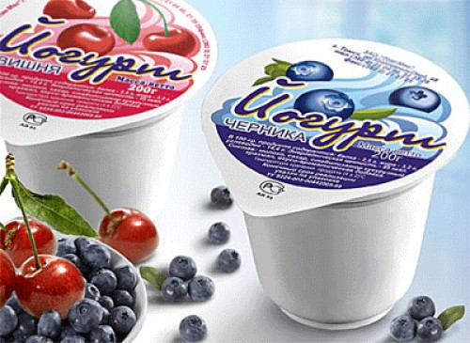
По утрам его съедаю.
Вкус молочный обожаю.
Они разные бывают:
С вишней и с клубникой,
С персиком, черникой...
Если ты их знаешь —
Загадку отгадаешь.

Slide 15
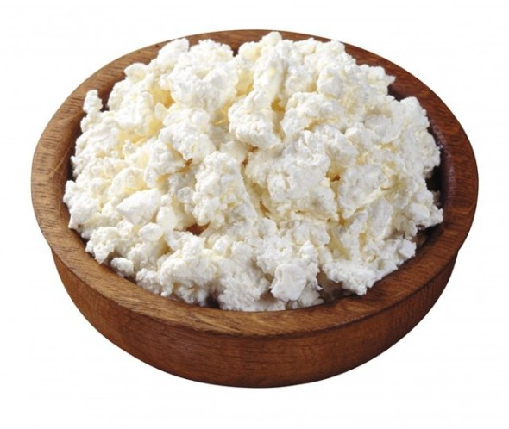
Что за белые крупинки?
Не зерно и не снежинки.
Скисло молоко — и в срок
Получили мы...

Slide 16
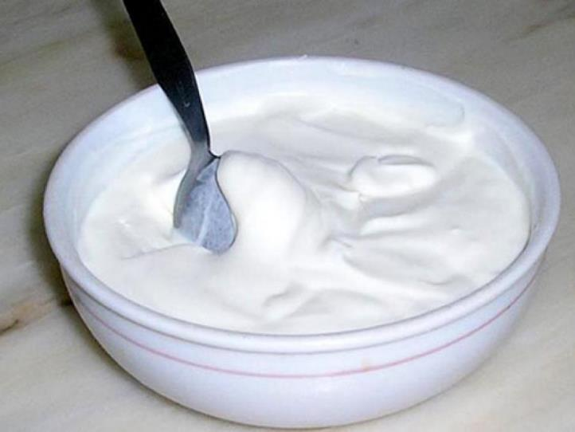
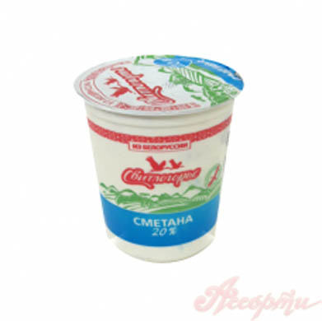
Догадайтесь, кто такая?
Белоснежная, густая.
Сливки взбили утром рано,
Чтоб была у нас...

Slide 17
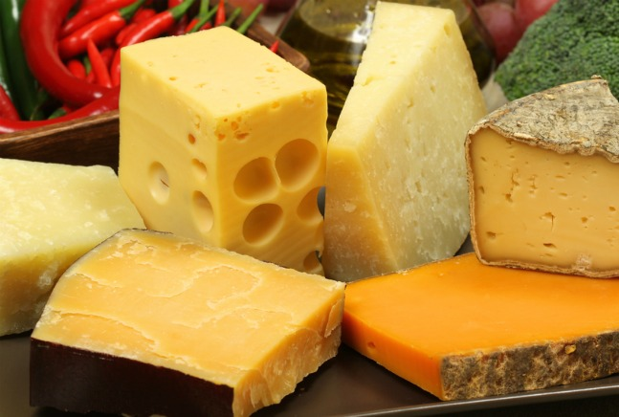
Сделан он из молока,
Но тверды его бока.
В нем так много разных дыр.
Догадались? Это...

Slide 18
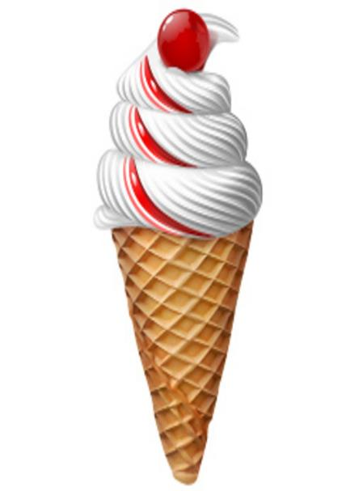
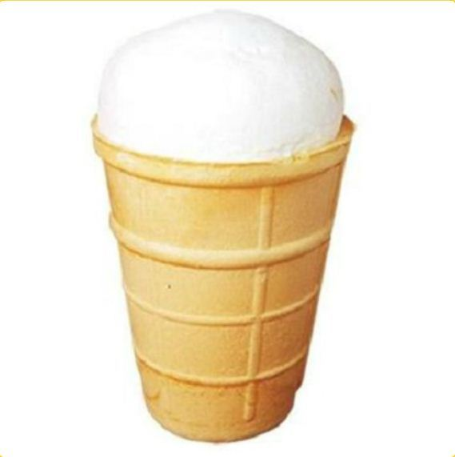
Я в стаканчике, рожке,
Вкусное и нежное.
Сделано на молоке,
Чаще белоснежное.
В морозилках проживаю,
А на солнце сразу таю.

Slide 19


Slide 20
Презентацию подготовила:
Семенова Светлана Алексеевна
Инструктор по физической культуре МК ДОУ детский сад №1
п. Муезерский

